Slide 1






战略
研发
市场
数据挖掘原理
主讲教师：李志勇（博士）
硕士生导师
讲师
团队
责任
数据科学系
数字农业工程技术研究中心
合作
移动：13882213811 电邮: lzy@sicau.edu.cn

Slide 2
第七章：贝叶斯
——朴素是一种美德
主讲教师：李志勇

Slide 3
主要介绍内容
7.1 贝叶斯奇幻之旅
7.2 朴素贝叶斯
7.3 贝叶斯的预测算法
7.4 贝叶斯的诊断算法
7.5 贝叶斯的预测和诊断综合算法

Slide 4
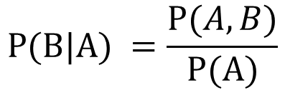
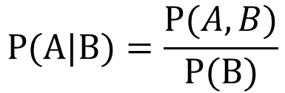
7.1 贝叶斯奇幻之旅
先验概率：根据历史的资料或主观判断所确定的各种时间发生的概率
后验概率：通过贝叶斯公式，结合调查等方式获取了新的附加信息，对先验概率修正后得到的更符合实际的概率
条件概率：某事件发生后该事件的发生概率
$$P(A|B)=\frac{P(A,B)}{P(B)}$$
$$P(B|A) =\frac{P(A,B)}{P(A)}$$

Slide 5
7.1 贝叶斯奇幻之旅
全概率公式
基本事件的互斥性
基本事件的完备性
贝叶斯公式
独立互斥且完备的先验事件概率可以由后验事件的概率和相应条件概率决定

Slide 6
7.1 贝叶斯奇幻之旅
A
B
$$P\left(A∪B\right)=P\left(A\right)+P\left(B\right)−P\left(A∩B\right)$$
$$P\left(A∩B\right)=P\left(A|B\right)P\left(B\right)=P\left(B|A\right)P\left(A\right)$$
Likelihood of evidence B if A is true
Prior probability
Posterior probability of A given the evidence B
Prior probability that evidence B is true

Slide 7
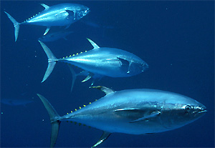
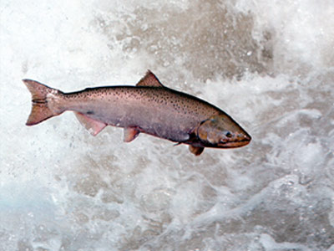
7.1 贝叶斯奇幻之旅
Salmon vs. Tuna
随机抓一条鱼.
P(ω₁)=P(ω₂)
P(ω₁)>P(ω₂)
需要额外信息

Slide 8

7.1 贝叶斯奇幻之旅
Probability of Kill
P(A): 0.6
P(B): 0.5
The target is killed with:
One shoot from A
One shoot from B
What is the probability that it is shot down by A?
C: The target is killed.

Slide 9

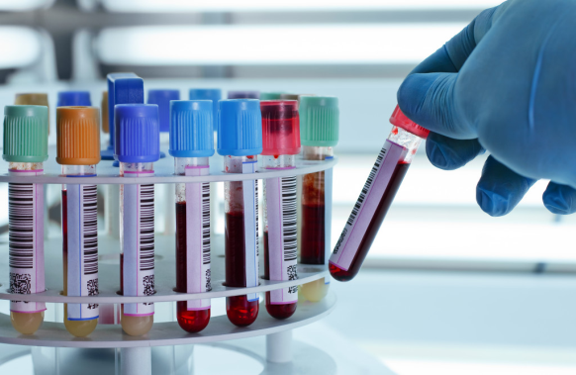
7.1 贝叶斯奇幻之旅
ω₁: 癌症; ω₂: 正常
P(ω₁)=0.008; P(ω₂)=0.992
实验室测试结果: + vs. –
P(+|ω₁)=0.98; P(-|ω₁)=0.02
P(+|ω₂)=0.03; P(-|ω₂)=0.97
如果某人检验呈阳性…
Is he/she doomed?

Slide 10

7.1 贝叶斯奇幻之旅

Slide 11


7.1 贝叶斯奇幻之旅
H=“头痛”
F=“流感”
P(H)=1/10; P(F)=1/40; P(H|F)=1/2
某一天你觉得头痛…
由于得了流感的人有 50% 会觉得头痛 …
我有50%的可能性得了流感!

Slide 12
7.1 贝叶斯奇幻之旅
The truth is …
流感
头痛

Slide 13
7.2 朴素贝叶斯
Conditionally Independent
MAP: Maximum A Posterior

Slide 14
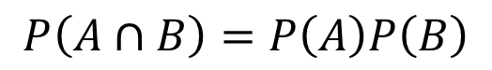
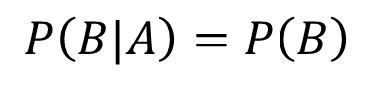
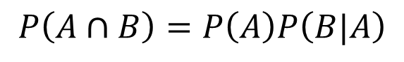
7.2 朴素贝叶斯
$$P\left(A∩B\right)=P\left(A\right)P\left(B|A\right)$$
$$P\left(B|A\right)=P\left(B\right)$$
$$P\left(A∩B\right)=P\left(A\right)P\left(B\right)$$
Conditionally Independent

Slide 15

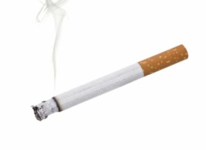
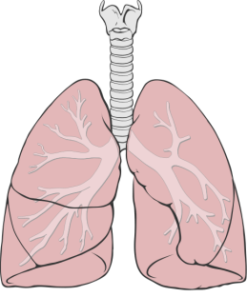
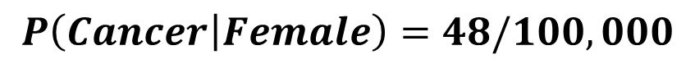
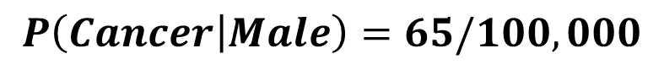
7.2 朴素贝叶斯
$$P\left(Cancer | Male\right)=65/100,000$$
$$P\left(Cancer | Female\right)=48/100,000$$
Male/Female 与 Cancer是否独立?
假设吸烟室导致肺癌的唯一因素.
Conditionally Independent
$$P\left(Cancer | Male,Smoking\right)=P(Cancer|Smoking)$$

Slide 16
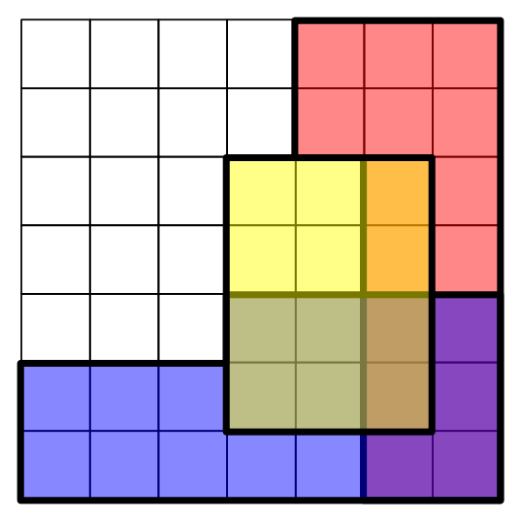
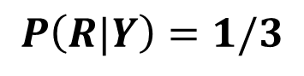
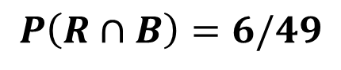
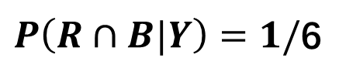
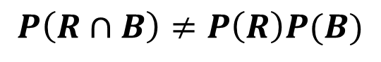
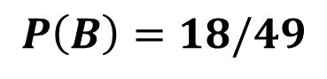
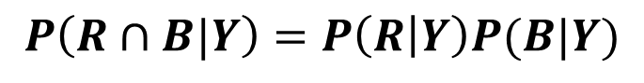
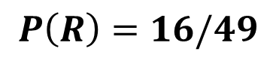
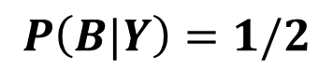
7.2 朴素贝叶斯
$$P\left(R∩B\right)=6/49$$
$$P\left(R\right)=16/49$$
$$P\left(B\right)=18/49$$
$$P\left(R∩B\right)≠P\left(R\right)P(B)$$
Not Independent
$P\left(R∩B|Y\right)=1/$6
$$P\left(R|Y\right)=1/3$$
$$P\left(B|Y\right)=1/2$$
$$P\left(R∩B|Y\right)=P\left(R | Y\right)P(B|Y)$$
Conditionally Independent

Slide 17
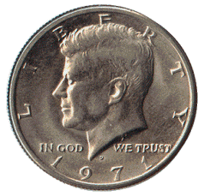
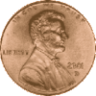

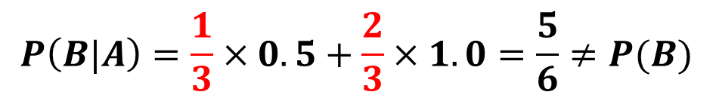
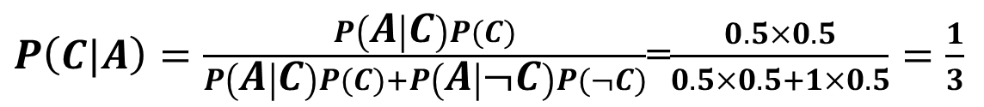
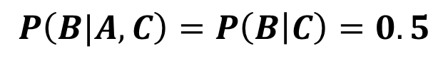
7.2 朴素贝叶斯
两枚硬币: 正常 vs. 异常 (two-headed)
随机选择一枚硬币抛两次.
A: 第一次抛硬币头朝上.
B: 第二次抛硬币头朝上.
C: 你选择的是正常的硬币.
$$P\left(A\right)=P\left(B\right)=0.5×0.5+0.5×1.0=0.75$$
$P\left(C|A\right)=\frac{P\left(A | C\right)P(C)}{P\left(A | C\right)P(C)+P\left(A | ¬C\right)P(¬C)}$=$\frac{0.5×0.5}{0.5×0.5+1×0.5}=\frac{1}{3}$
$$P\left(B|A\right)=\frac{1}{3}×0.5+\frac{2}{3}×1.0=\frac{5}{6}≠P(B)$$
Not Independent
$$P\left(B|A,C\right)=P\left(B | C\right)=0.5$$
Conditionally Independent

Slide 18
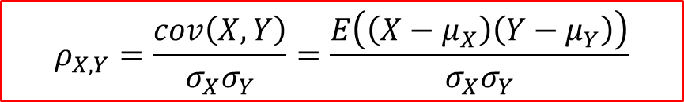
7.2 朴素贝叶斯
$$ρ_{X,Y}=\frac{cov\left(X,Y\right)}{σ_{X}σ_{Y}}=\frac{E\left(\left(X−μ_{X}\right)\left(Y−μ_{Y}\right)\right)}{σ_{X}σ_{Y}}$$
Cov (X,Y)=0 → X and Y are uncorrelated.
However, Y is completely determined by X.
X | Y
1 | 1
0.5 | 0.25
0.2 | 0.04
0 | 0
-0.2 | 0.04
-0.5 | 0.25
-1 | 1

Slide 19
7.2 朴素贝叶斯
α₁ | α₂ | α₃ | ω
 | + |  | ω₁
 |  |  | ω₂
 | - |  | ω₁
 | + |  | ω₁
 |  |  | ω₂
Laplace Smoothing
How about continuous variables?

Slide 20
7.2 朴素贝叶斯

Slide 21
7.2 朴素贝叶斯

Slide 22
7.3 贝叶斯的预测算法
Party
参加晚会后，第二天早晨呼吸中有酒精味的可能性有多大？
如果头疼，患脑瘤的概率有多大？
如果参加了晚会，并且头疼，那么患脑瘤的概率有多大？
Hangover
Brain Tumor
Headache
Smell Alcohol
Pos Xray
为了方便表示，约定：对于一个一点point, P(+point)表示point发生的概率，P(-point)表示不发生的概率

Slide 23
7.3 贝叶斯的预测算法
已知条件节点发生与否，推断结果结点发生的概率
例7.4 计算节点HA的概率。
目标：P(+HA)=P(+HA|+BT,+HO)P(+BT,+HO)
+P(+HA|-BT,-HO)P(-BT,-HO)
+P(+HA|-BT,+HO)P(-BT,+HO)
+P(+HA|+BT,-HO)P(+BT,-HO)
=P(+HA|+BT,+HO)P(+BT)P(+HO)
+P(+HA|-BT,-HO)P(-BT)P(-HO)
+P(+HA|-BT,+HO)P(-BT)P(+HO)
+P(+HA|+BT,-HO)P(+BT)P(-HO)
P(+HO)=P(+PT)P(+HO|+PT)+ P(-PT)P(+HO|-PT)
=0.2*0.7+0.8*0=0.14
P(-HO)=1 - P(+HO)=0.86
P(+HA)=0.99*0.001*0.14+0.02*0.999*0.86
+0.7*0.999*0.14+0.9*0.001*0.86
=0.1159974

Slide 24
7.3 贝叶斯的预测算法
例7.5 计算已知参加晚会的情况下，第二天早上呼吸有酒精味的概率。
已知条件节点发生与否，推断结果结点发生的概率
目标：P(+SA)=P(+SA|+HO)P(+HO)+P(+SA|-HO)P(-HO)
P(+HO) =P(+PT)P(+HO|+PT)=1*0.7
P(-HO)=1 - P(+HO)=0.3
P(+SA)=P(+SA|+HO)P(+HO)+P(+SA|-HO)P(-HO)
=0.7*0.8+0.3*0.1=0.59

Slide 25
7.3 贝叶斯的预测算法
例7.6 计算已知参加晚会的情况下，头痛发生的概率。
已知条件节点发生与否，推断结果结点发生的概率
目标：P(+HA)= P(+HA|+BT,+HO)P(+BT)P(+HO)
+P(+HA|-BT,-HO)P(-BT)P(-HO)
+P(+HA|-BT,+HO)P(-BT)P(+HO)
+P(+HA|+BT,-HO)P(+BT)P(-HO)
P(+HO)=P(+PT)P(+HO|+PT)=1*0.7
P( -HO)=1 - P(+HO) =0.3
P(+HA)=0.99*0.001*0.7+0.02*0.999*0.3
+0.7*0.999*0.7+0.9*0.001*0.3
=0.496467

Slide 26
7.4 贝叶斯的诊断算法
例7.7 计算已知X光检查呈阳性的情况下，患脑瘤的概率。
已知结果结点发生与否，推断条件节点发生的概率
目标：P(+BT|+PX)={P (+BT)P(+PX|+BT)} / P(+PX)
P(+PX)= P (+BT)P(+PX|+BT)+ P (-BT)P(+PX|-BT)
=0.001*0.98+0.999*0.01=0.01097=0.011
P(+BT|+PX)={P (+BT)P(+PX|+BT)} / P(+PX)
=0.001*0.98/0.011=0.0890909

Slide 27
7.4 贝叶斯的诊断算法
例7.8 计算已知头痛的情况下，患脑瘤的概率。
已知结果结点发生与否，推断条件节点发生的概率
目标：P(+BT|+HA)={P(+BT)P(+HA|+BT)}/{P(HA)}
={0.001*0.9123}/{0.016}=0.007867
P(+HA|+BT)=P(+HA|+BT,+HO)*P(+HO)
+ P(+HA|+BT,-HO)*P(-HO)
=0.99*0.14+0.9*0.86=0.912
其中 P(+HO)=P(+PX)P(+HO|+PX)+ P(-PX)P(+HO|-PX)=0.14
P(-HO)=0.86

Slide 28
7.5 贝叶斯的预测和诊断综合算法
例7.9 计算参加晚上并且第二天早上呼吸有酒精味的情况下，宿醉发生的概率。
目标：P(+HO|+SA)={P(+HO)P(+SA|+HO)}/{P(+SA)}
P(+HO)=P(+PX)P(+HO|+PT)+ P(-PX)P(+HO|-PT) =0.7
P(-HO)=1-+0.7=0.3
P(+SA)=P(+HO)P(+SA|+HO)+P(-HO)P(+SA|-HO)
=0.7*0.8+0.3*0.1=0.59
P(+HO||+SA)={P(+HO)P(+SA|+HO)}/{P(+SA)}
=0.7*0.8/0.59=0.94915

Slide 29
7.5 贝叶斯的预测和诊断综合算法
例7.10 计算已知有酒精味、头痛的情况下，患脑瘤的概率。
目标：P(+BT|+HA)={P(+BT)P(+HA|+BT)}/{P(+HA)}
P(+HO|+SA)={P(+HO)P(+SA|+HO)}/{P(+SA)}
={0.14*0.8}/{0.14*0.8+0.86*0.1}=0.5657
P(+HO)=P(+HO|+SA)=0.4343
P(+HA)=P(+HA|+BT,+HO)P(+BT)P(+HO)
+P(+HA|-BT,-HO)P(-BT) P(-HO)
+P(+HA|-BT,+HO)P(-BT)P(+HO)
+P(+HA|+BT,-HO)P(+BT)P(-HO)
=0.99*0.001*0.5657+0.02*0.999*0.4343
+0.7*0999*0.5657+0.9*0.001*0.4343=0.4052
P(+HA|+BT)=P(+HA|+BT,+HO)P(+HO)
+ P(+HA|+BT,-HO)P(-HO)
=0.99* 0.5657 +0.9*0.4343=0.950913
P(+BT|+HA)=｛0.001*0.950913｝/｛ 0.4052 ｝=0.0023467

Slide 30


